Slide 1




教学实施方案
一、
课程性质及主要内容
二、
学习重点与学习难点
三、
课程思政
四、
学习方法引导
标
五、
标题
考核方式
试题解析
六、
教师联系方式
七、

Slide 2
一、课程性质及主要内容
（一）课程的性质和任务
本课程是开放教育（本科）中国语言文学类汉语言文学专业的一门必修课程。
本课程带有专题研究性质，既考虑到与电大专科阶段“中国当代文学”等课程的衔接，利用和巩固以往已经获得的文学史知识，又引导学生更深入地理解和认识当代一些重大的文学现象和代表性的作家作品，其教学目的是让学生通过对所选文学专题的认真研读，养成文学鉴赏、评析的习惯和眼光，并引发对文学史研究与文学评论的兴趣。《中国当代文学专题》的任务是为培养社会主义经济建设需要的、适应我国社会主义市场经济体制改革要求的文学专门型人才提供必备的基础知识。
本课程课内学时为54，共3学分，开设一个学期。
（二）课程内容：
1. 中国当代文学概述：介绍中国当代文学的历史背景、发展阶段和主要特征。
2. 重要作家作品研究：选取代表性的作家，如莫言、余华、王安忆等，进行深入的文本分析和创作背景探讨。
3. 文学与社会、历史、文化：分析文学作品如何反映社会变迁，探讨文学与政治、经济、文化的互动关系。
4. 文学批评方法与实践：介绍并实践各种文学批评方法，如文本细读、文化研究、比较文学等。请输入文本内容请输入文本内容
标题

Slide 3
二、学习重点与学习难点
1．第一，要求“了解”的基本知识：通过对所选各个文学专题的认真研读，养成文学鉴赏、评析的习惯和眼光，并引发对文学史研究与文学评论的兴趣，培养自己的文学修养。
2．第二，要求“掌握”的阅读作品（重点）：了解小说的主要作家作品和特点。熟悉中国当代文学史，树立文学史的整体观，掌握本课程教学大纲规定的重要作家作品的创作历程和创作特点。
3．第三，要求“重点掌握”的作家作品和文学现象（难点）：学会运用文学史知识，从文学潮流发展变化的历史联系和特定的历史文化氛围中，去讨论某一文学现象产生的原因，去评判作家作品的得失。
标题

Slide 4
三、课程思政
全面落实立德树人的根本任务，首先要坚持将教师主导与学生主体相结合、将知识传授与思想价值引领相结合，在专业知识的教育教学过程中，加强对学生的马克思辩证唯物主义、社会主义核心价值观、生态文明建设和女排精神等教育，全面提升学生的思想道德水平，增强其社会责任感，同时培养学生的创新创业精神与能力。
标题

Slide 5
（一）马克思辩证唯物主义
马克思辩证唯物主义认为物质世界是普遍联系的，特别是对立面之间的相互制约和相互作用是普遍联系的最本质的内 容，同时又是事物自我发展的根本原因 。在中国现代文学课程中 可以随处体现唯物辩证法的思想、规律以及方法论。
在学习“‘样板戏’与当代的戏剧实验”专题时，要实事求是，客观看待其艺术得失，在学习从“‘伤痕文学’到‘反思文学’及‘新写实小说’”时，能用辩证和发展的眼光看待文学思潮和创作的历史演进，从而建立起用发展和联系的观点看问题，确立正确的价值观和思维方式。
（二）社会主义核心价值观
要培育和践行社会主义核心价值观 ，要以培养担当民族复兴大任的时代新人为着眼点，100 多年前，伟大的五四运动在“反帝爱国”的旗帜下，讴歌爱国主义，追求民主进步，宣传科学知识和科学思想 。“为中华之崛起而读书精神”指引了无数青年学生前赴后继为中国的独立富强而努力。当代青年学生要树立社会主义核心价值观离不开对于血与火的革命和建设征程的了解，当代文学以其特有的文学感染力能够为当今青年学生践行社会主义核心价值观 、为青年学生追求远大理想提供有益的启示 、指明正确的方向。
（三）培养具有创新精神和踏实苦干的社会主义新人
中国当代文学作家如赵树理、王蒙、路遥、余华等以独特的风格和坚持不懈的努力，笔耕不辍，这种精神本身就是值得学习的，当代作家作品中展现的时代新人如蒋子龙、许三观等的奋发努力和昂扬向上的精神，在困难和苦难面前不屈服的精神意志也都是激励学生积极面对生活，勇挑重担的生动素材。

Slide 6
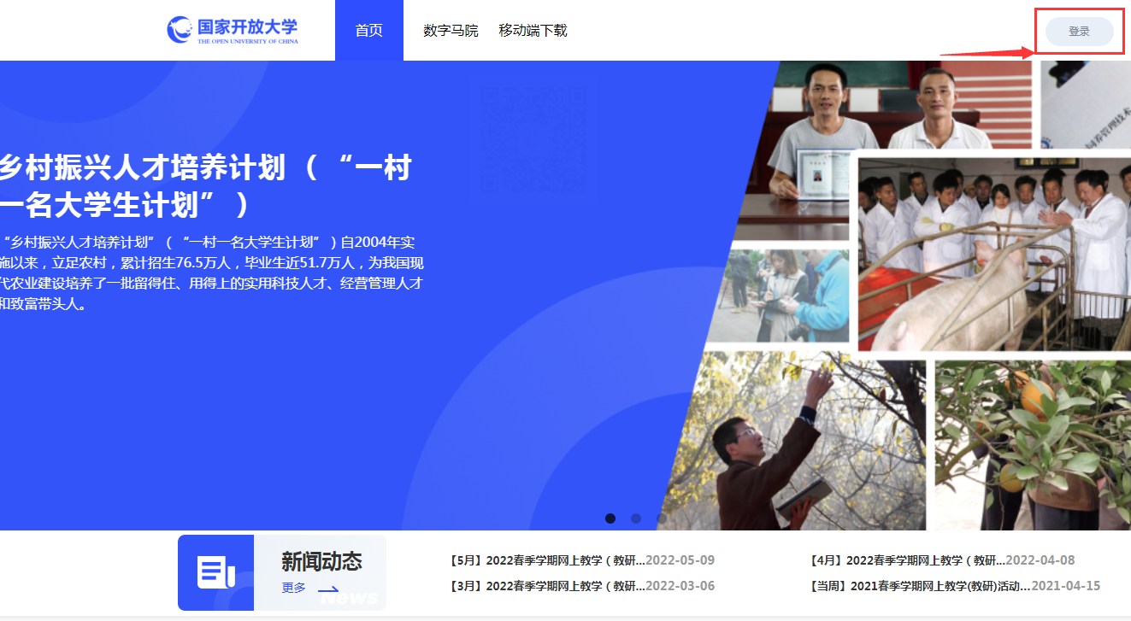
四、学习方法引导
（一）、网上学习登录方法：
1、登录国家开放大学一网一平台：http://one.ouchn.cn/，点击右上角“登录”。
标题

Slide 7
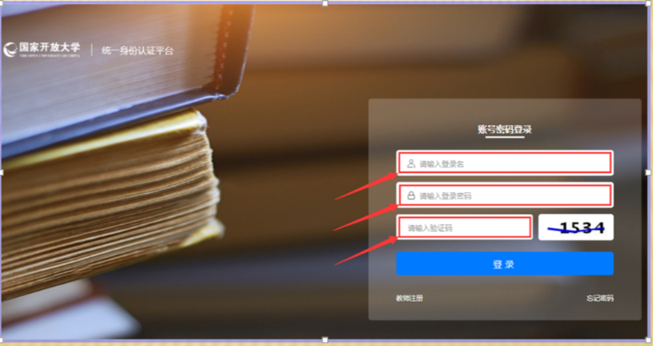
2、输入登陆名（学号）、密码（Ouchn+出生日期八位数）和验证码，点击登录。
标题

Slide 8
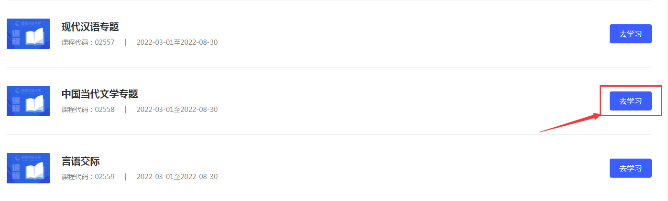
（二）、课程学习方法：
1、点击《中国当代文学专题》的“去学习”
标题

Slide 9
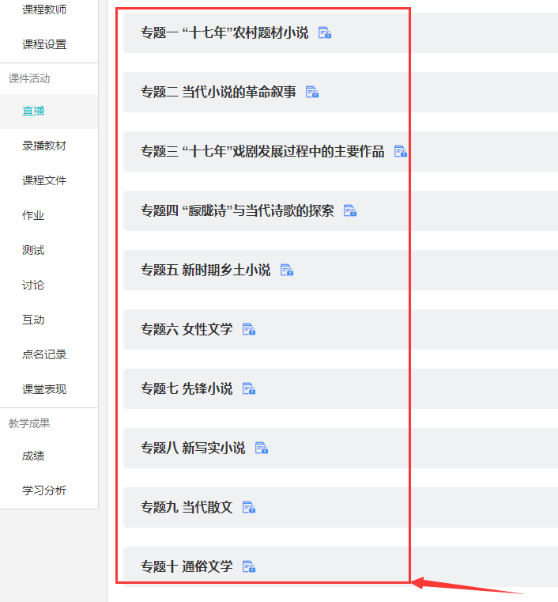
2、逐一点开资料进行学习
标题

Slide 10
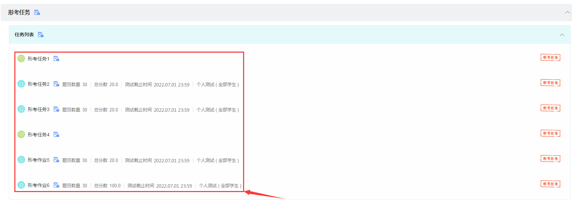
（三）、完成形成性考核任务方法：
1、共有六次形成性考核，进入依次完成
标题

Slide 11
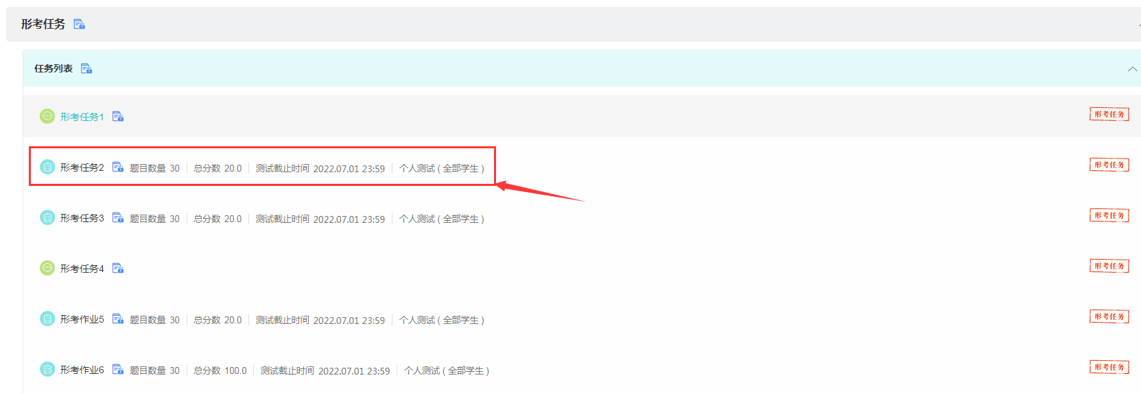
2、点击“形考任务2”
标题

Slide 12
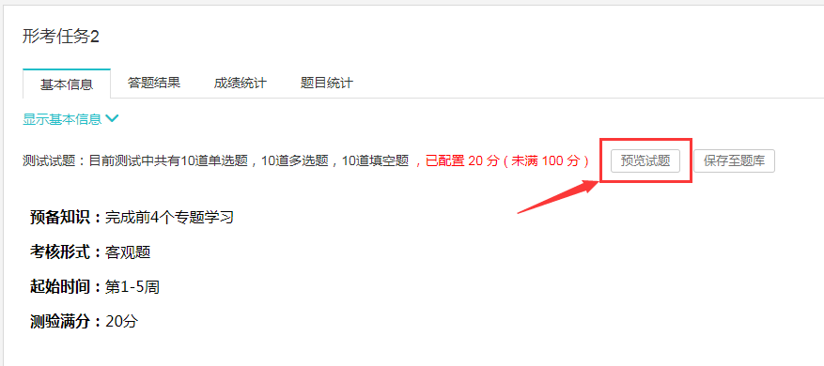
3、点击“预览试题”。
标题

Slide 13
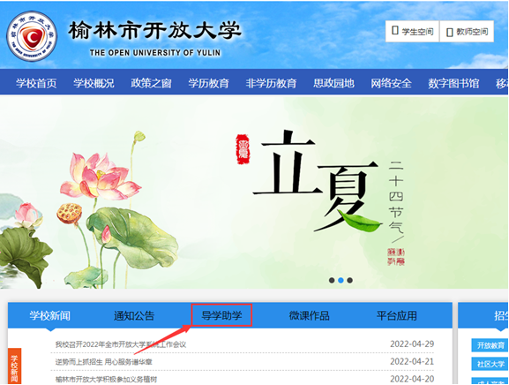
4、进入榆林电大平台点击“导学助学”
标题

Slide 14
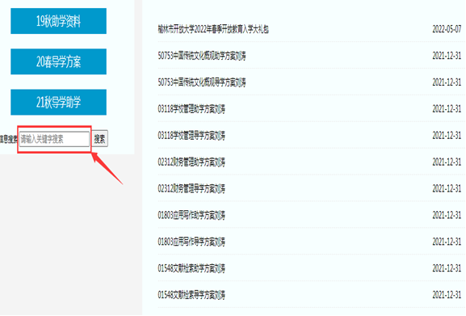
5、在框内输入课程代码或课程名称，点击搜索
标题

Slide 15
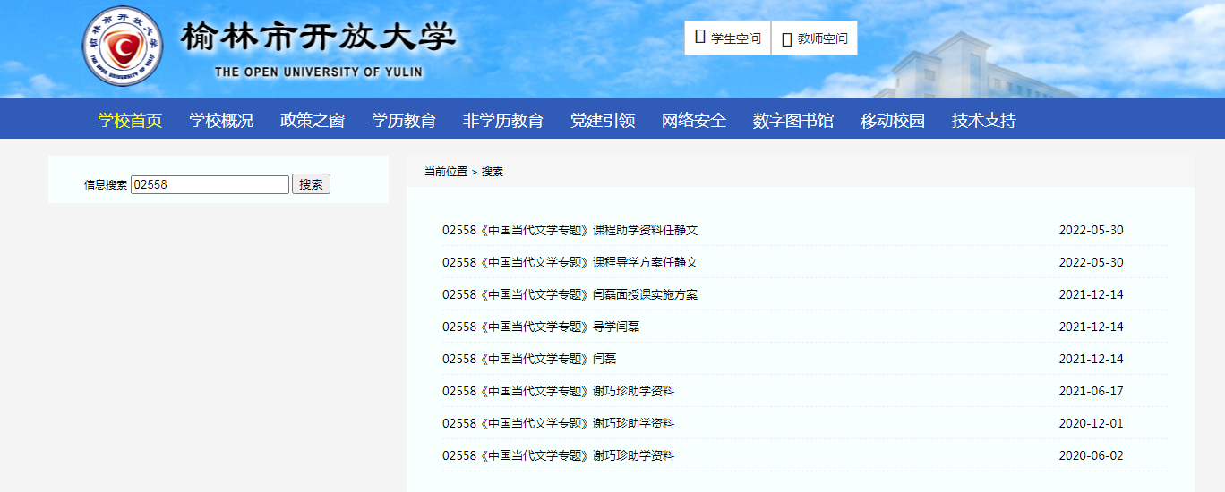
标题

Slide 16
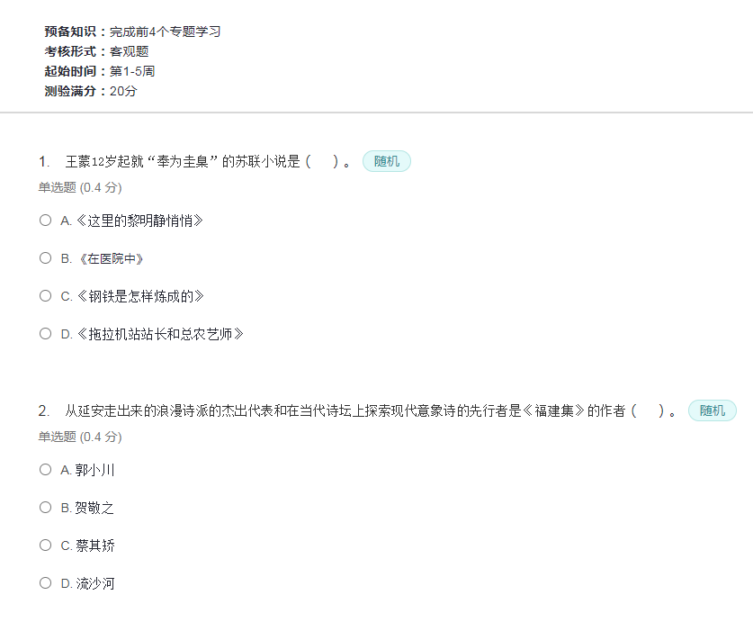
标题

Slide 17
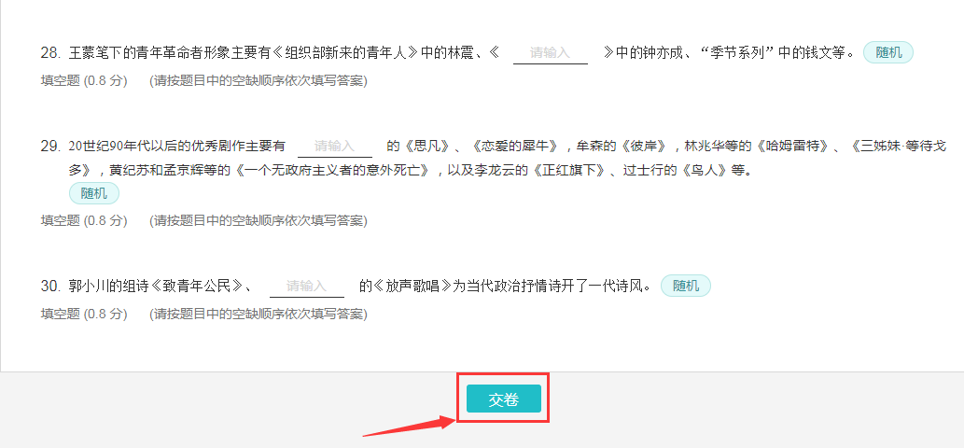
8、测验全部做完后点击“交卷”
标题

Slide 18
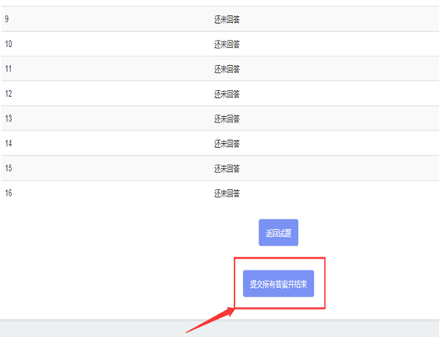
标题

Slide 19
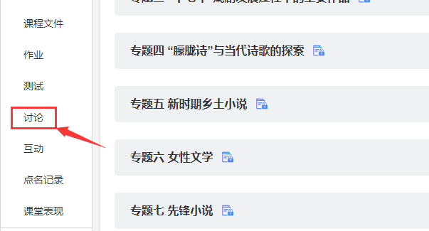
（四）、论坛发帖方法及要求：
1、本课程要求发10个帖子，点击课程首页的“讨论”
标题

Slide 20
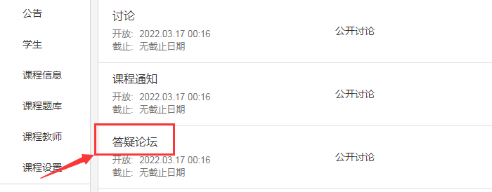
2、点击“答疑论坛”
标题

Slide 21
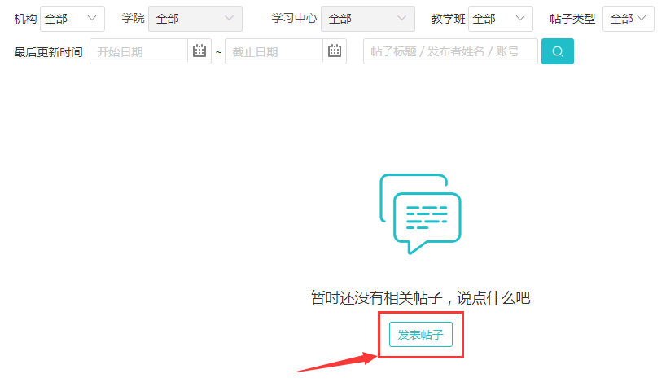
3、点击“发表帖子”
标题

Slide 22
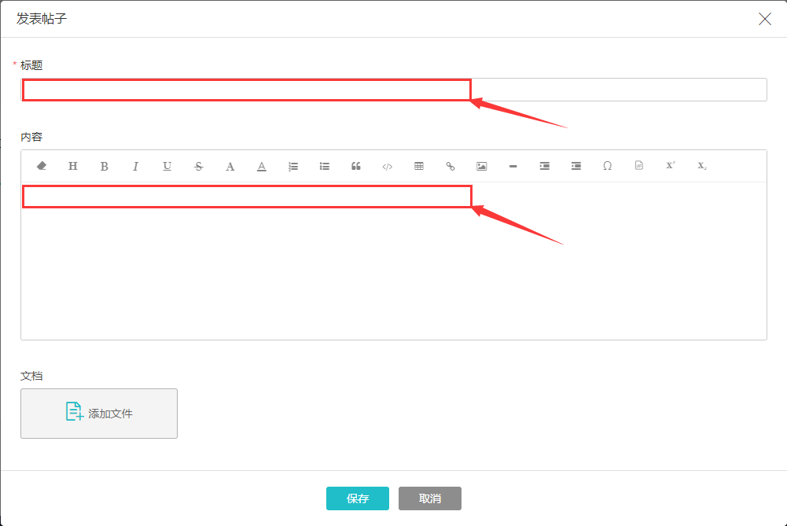
4、在“标题”和“内容”框内填写问题和问题内容
标题

Slide 23
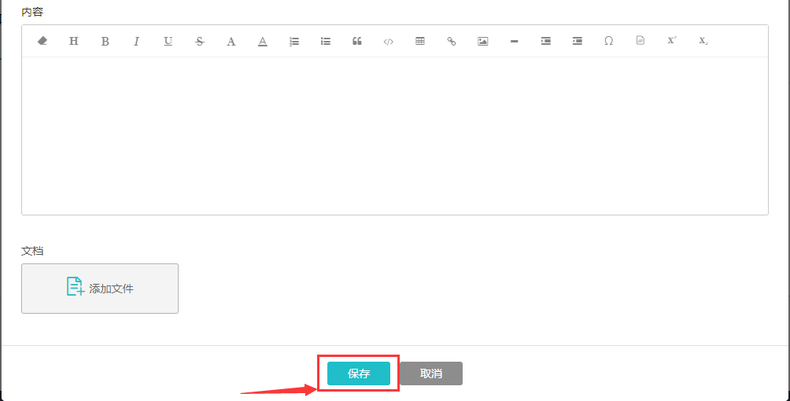
5、点击“保存”，任务即完成。
标题

Slide 24
五、考核方式
一、课程考核方式
本课程考核采取形成性考核和终结性考核相结合的方式。课程考核成绩以百分制计分，60分为及格；成绩合格者方可获得本课程学分。
最终成绩=形成性考核*30%+终结性考核*70%
、形成性考核
二、形成性考核
形考任务 要求 考核形式 发布时间 截止时间 权重
形考任务1 完成专题三的学习 主题讨论 第1周 第4周 10%
形考任务2 完成前4个专题学习 客观题 第1周 第5周 20%
形考任务3 完成前7个专题学习 客观题 第1周 第10周 20%
形考任务4 完成专题七的学习 主题讨论 第1周 第10周 10%
形考任务5 完成前10个专题学习 客观题 第1周 第14周 20%
形考任务6 完成全部内容的学习 客观题 第1周 第16周 20%
合计 100%
三、终结性考核
终结性考核为国家开放大学组织的全国统一考试。
标题

Slide 25
终结性考核时长为90分钟，占总成绩的70％。
终结性考核为开卷考核，可以携带教科书和其他文字性的参考资料。卷面成绩为100分，折合为总成绩70分。
考核题型为：
· 单项选择题（共10道题，每题1分，共10分）
· 填空题（共10道题，每题3分，共30分）
· 简答题（共2道题，每题15分，共30分）
· 分析题（共1道题，每题30分）
标题

Slide 26
六、试题解析
（一）课程的性质和任务（此处有历年试题超链接）
标题

Slide 27
七、教师联系方式
李菊锋 电话:19929590526
微信：同号
QQ:1027955399
标题

